Slide 1
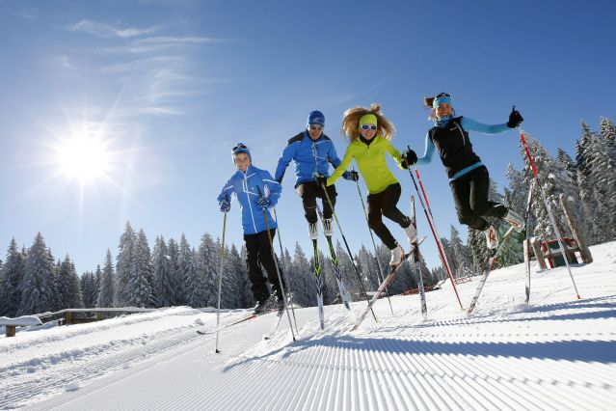
L’équilibre en classique

Slide 2
Introduction
Définition d’équilibre :
Attitude ou position stable (généralement verticale pour le corps humain) d'un corps ou d'un objet dont le poids est partagé également des deux côtés d'un point d'appui, de sorte que ce corps ou cet objet ne bascule ni d'un côté ni de l'autre.

Slide 3
I. Analyse technique
À quoi il sert en ski classique ?
Tout d’abord à ne pas tomber car sans équilibre…on tombe, ou on réduit fortement l’efficacité de la phase d’impulsion et du temps de glisse.
En classique, le contact avec le sol se fait sur les deux skis parallèles contrairement au skating. Notre équilibre trouve donc davantage son importance au niveau antéropostérieur (avant-arrière) que latéral (droite-gauche).
En classique, il existe plusieurs pas à adapter suivant le terrain et les conditions de glisse.
Dans ces différents pas, l’équilibre ou plutôt le centre de gravité diffère ;

Slide 4
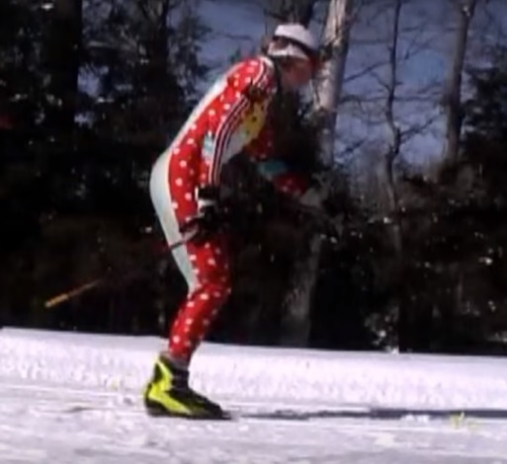

Alternatif:
Regroupement :
qui dit équilibre dit déséquilibre…
Les pieds sont au même niveau,
le haut du corps est penché en avant, le centre de gravité se trouve au niveau du torse ; il y a création d’un déséquilibre.

Slide 5
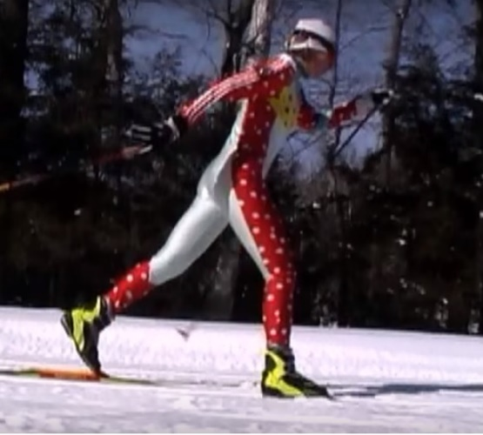

Impulsion (ou propulsion) :
Tout le poids du skieur est projeté vers l’avant, il commence à redresser le haut du corps et ainsi le centre de gravité descend.
Le skieur retrouve l’équilibre grâce au mouvement de la jambe en avant, au redressement du buste mais aussi par le planté de bâton.

Slide 6
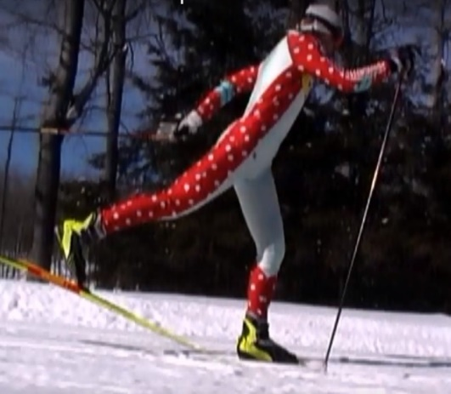
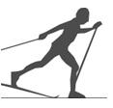
Glisse :
Le poids du skieur est sur la jambe avant et il y a une véritable situation d’équilibre durant cette phase. Le centre de gravité ce situe au niveau du bassin, le buste se relève progressivement
Le but est de faire durer cette phase le plus longtemps possible.

Slide 7
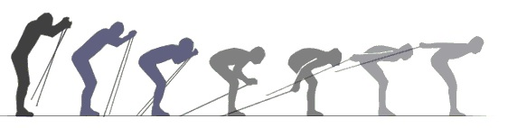
Poussée simultanée:

Slide 8
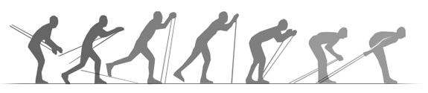
Pas de un:

Slide 9
Physiologiquement et anatomiquement…

Slide 10
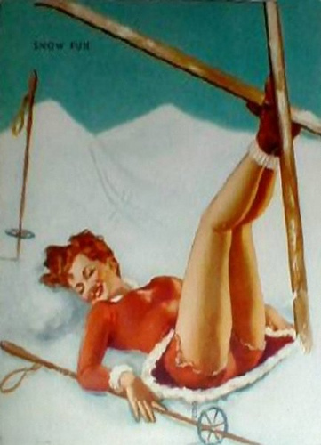
Equilibre et pédagogie
Le ski de fond est une activité motrice de déplacement, de locomotion où l'on remet en cause son équilibre dans un milieu changeant chargé d'incertitude sur des engins glissants qu'il faut piloter.
L’équilibre est vraiment primordiale en ski,
sans équilibre on tombe…

Slide 11
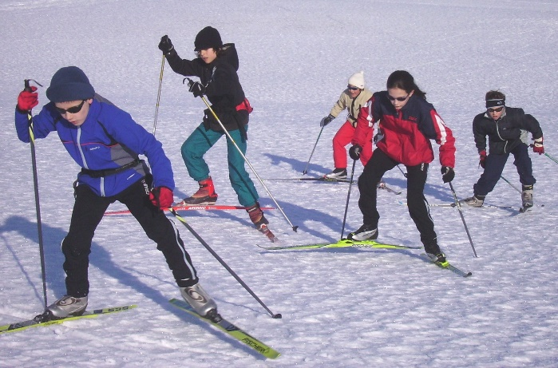
Il faut apprendre aux enfants les bases en fonctions des différentes situations :
- le plat
- la descente
- le freinage
- la montée
- les virages

Slide 12
Plusieurs manières pour faire prendre conscience de l’équilibre en classique aux enfants :
S’équilibrer sur un pied en sortant de la trace
Glisser sur les 2 skis en poussant sur les 2 bâtons
Se propulser en alternant bras et jambes
Dans la pente, fléchir, se baisser, sauter, sur un ski, slalomer, changer de direction en pas tournants sans tomber.

